Slide 1

Panorama das Perdas e do Desperdício de Alimentos no Brasil
Audiência Pública da Comissão de Agricultura e Reforma Agrária
Antonio Gomes Soares
Embrapa Agroindústria de Alimentos

Slide 2
Conceito
As perdas se referem a algo não intencional e ocorre em toda a cadeia produtiva desde o plantio até o consumidor, devido a falta de infraestrutura adequada.
O desperdício se refere a algo intencional e ocorre mais no atacado, varejo e no consumidor. É o caso de alimentos com data de fabricação vencida, produtos "feios" sem padrão comercial e sobras de alimentos ocorridas em boxes das Centrais de Abastecimento, Gondolas de Supermercados, Centrais de Distribuição dos Varejistas, restaurantes, cozinhas industrias e consumidores.

Slide 3
Principais Causas das Perdas
Manuseio inadequado no campo;
Uso de embalagens inadequadas;
Transporte inadequado;
Não uso da cadeia do frio;
Classificação não padronizada;
Comercialização a Granel;
Desconhecimento de técnicas de manuseio pré e pós-colheita;
Excesso de “toque”, pelos consumidores, nos produtos;
Acúmulo de produtos nas gôndolas de exposição de varejo;
Deficiência Gerencial e Administrativas nos Centros Atacadistas

Slide 4
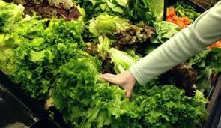
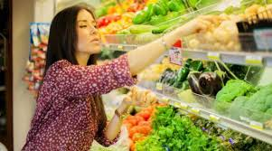
Ocorrência
Campo: 10%
Manuseio e transporte: 50%
Centrais de abastecimento e comercialização: 30%
Supermercados e consumidores: 10%

Slide 5
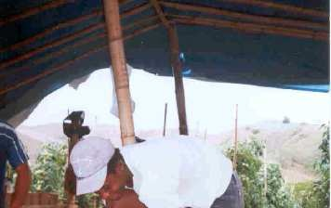
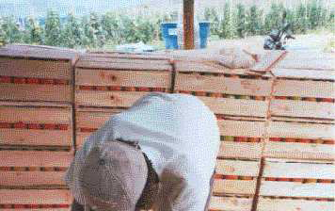
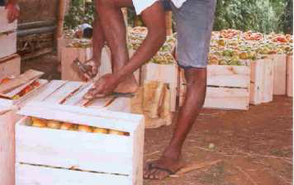
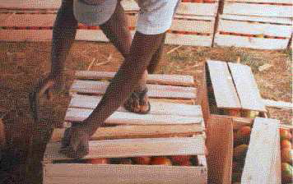
PERDAS NO CAMPO

Slide 6
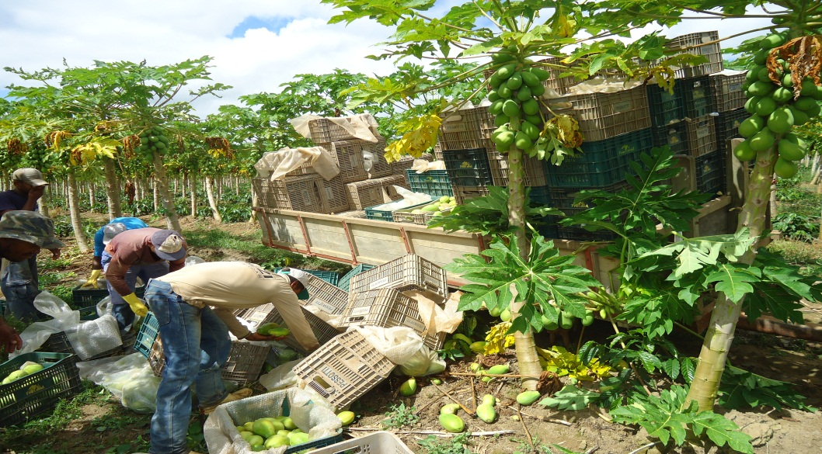
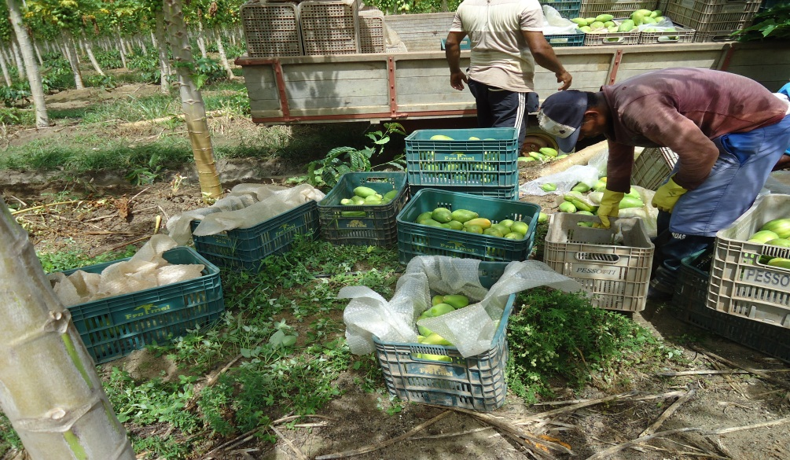
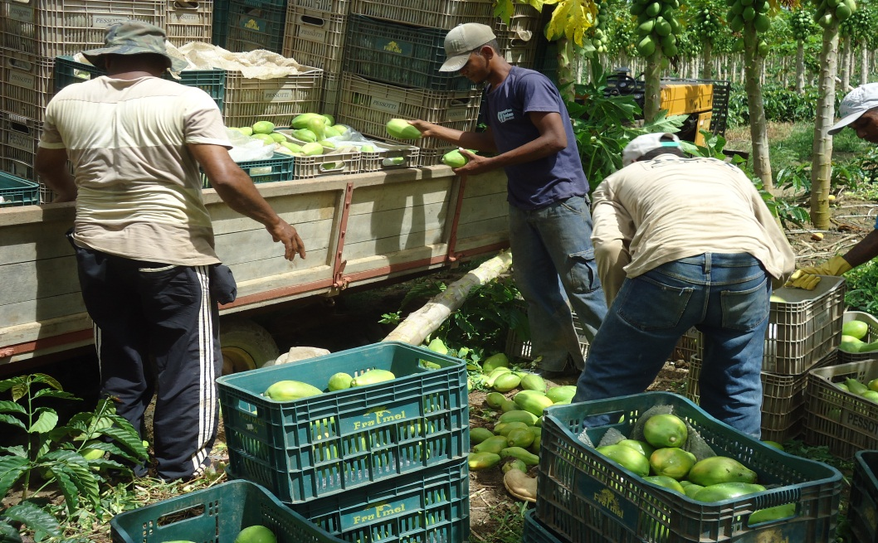
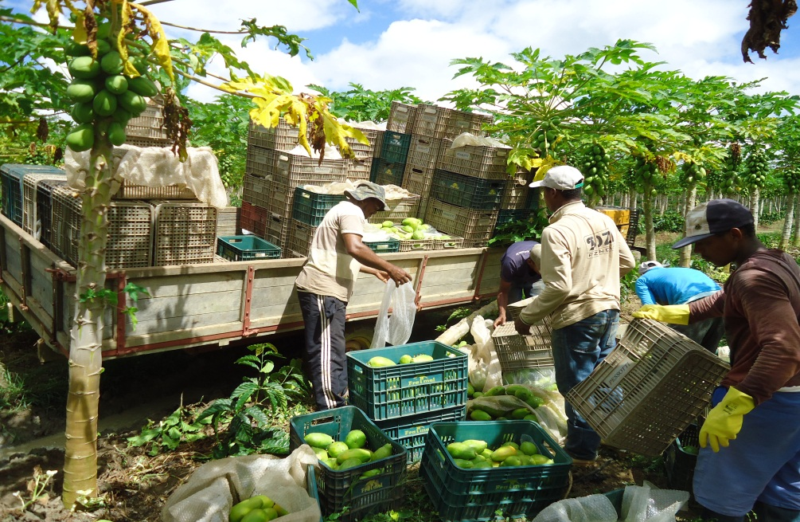
PERDAS NO CAMPO

Slide 7
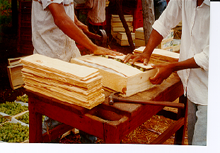
PERDAS NO CAMPO

Slide 8
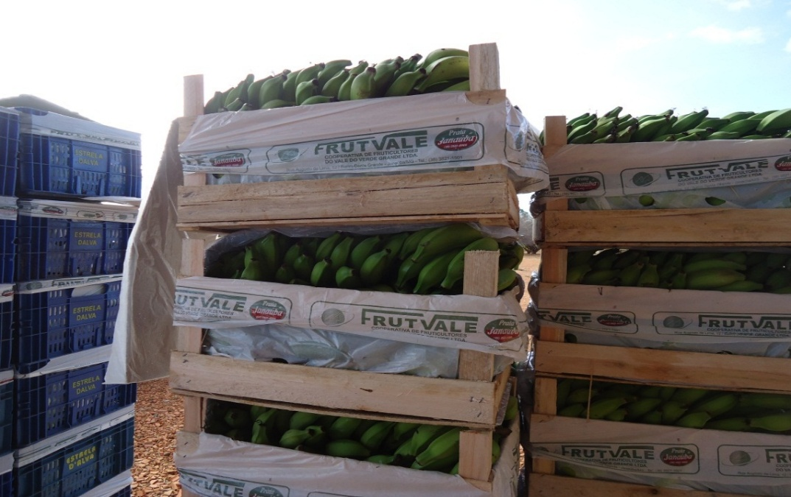
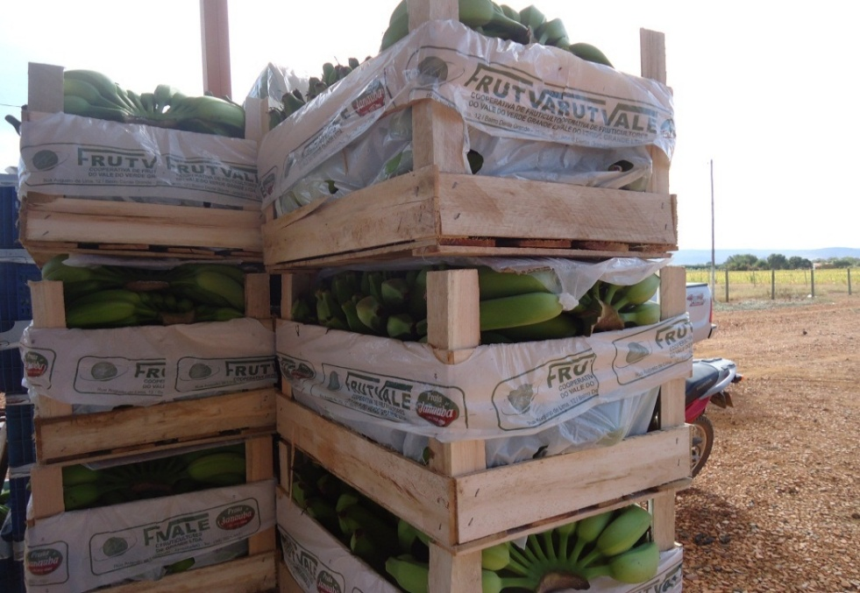
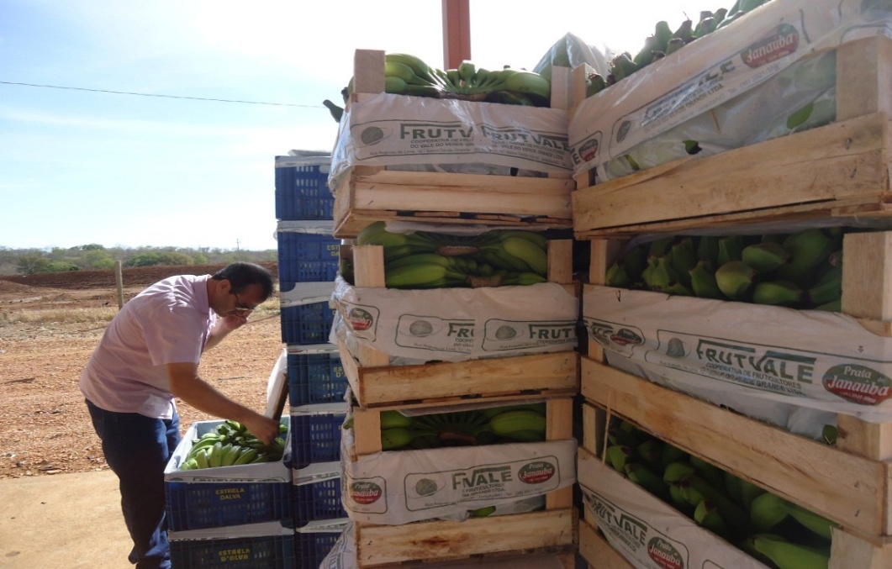
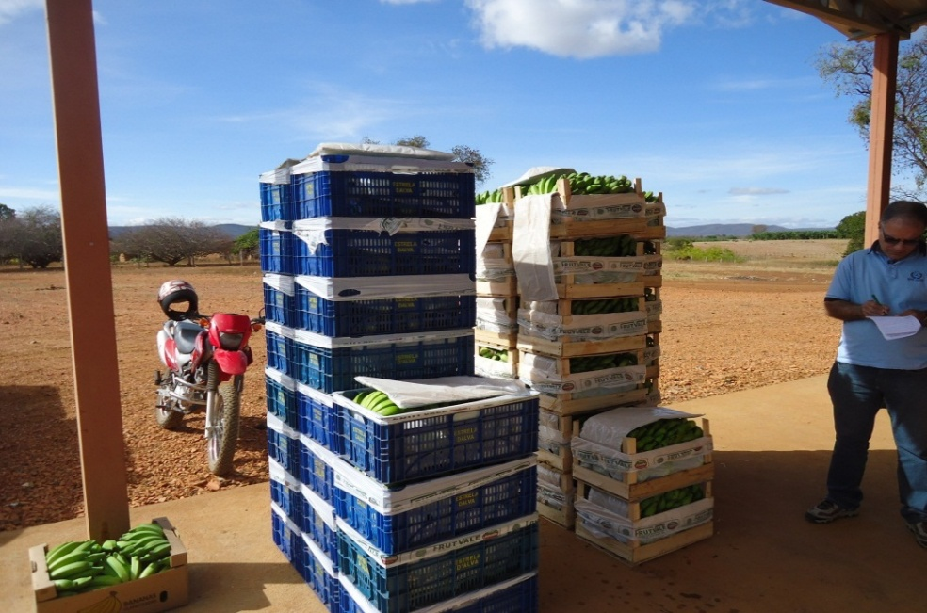
PERDAS NO GALPÃO DE EMBALAGEM

Slide 9
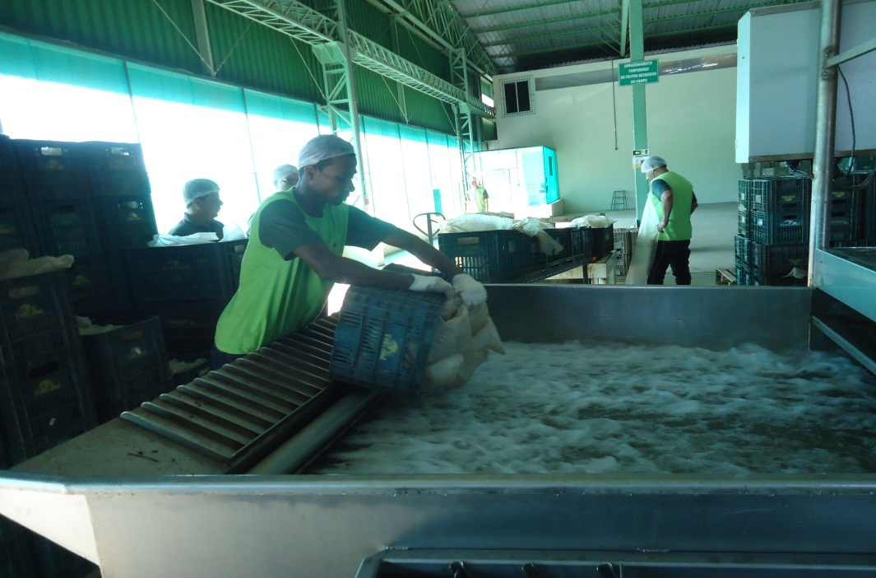
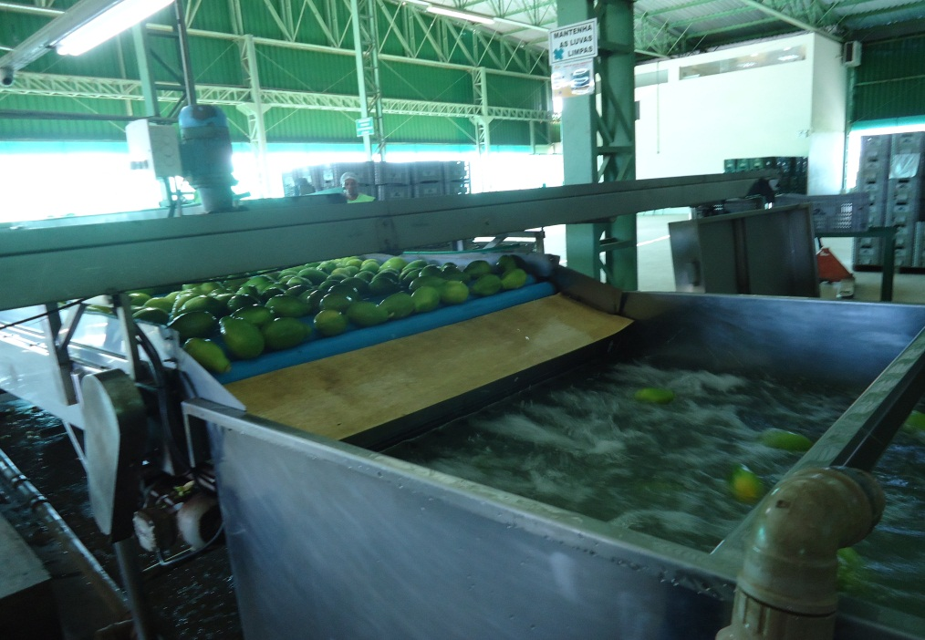
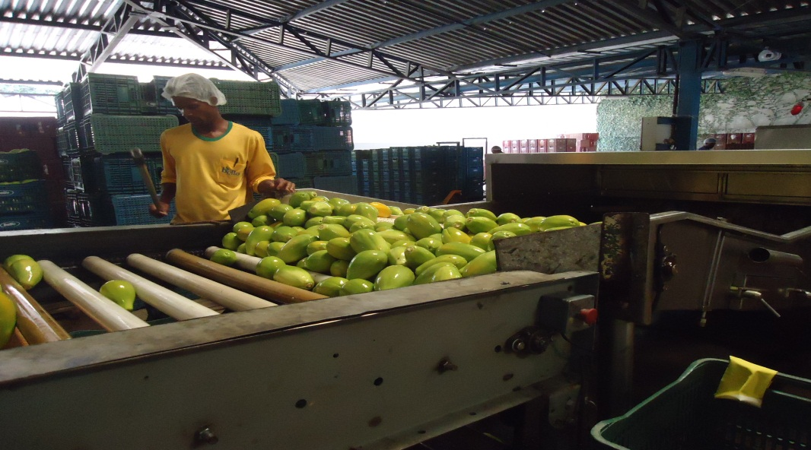
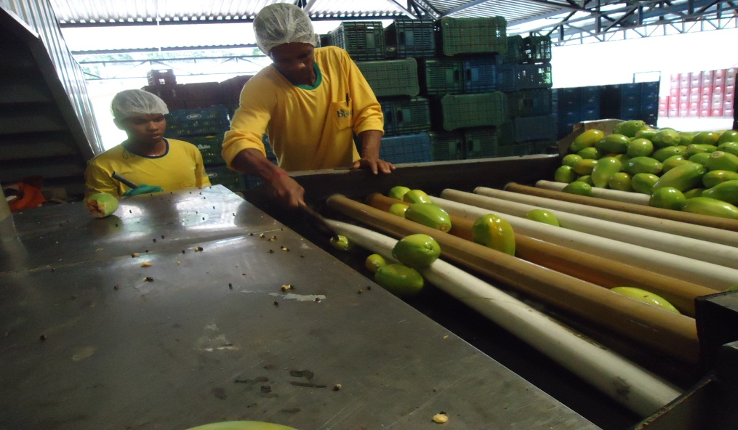
PERDAS NO GALPÃO DE EMBALAGEM

Slide 10
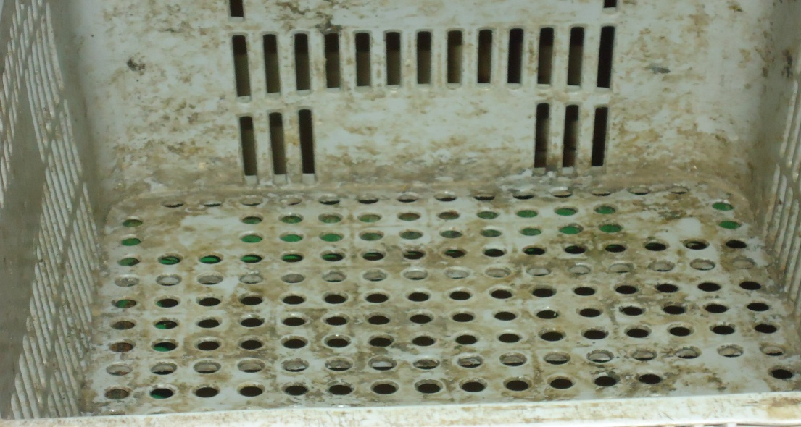
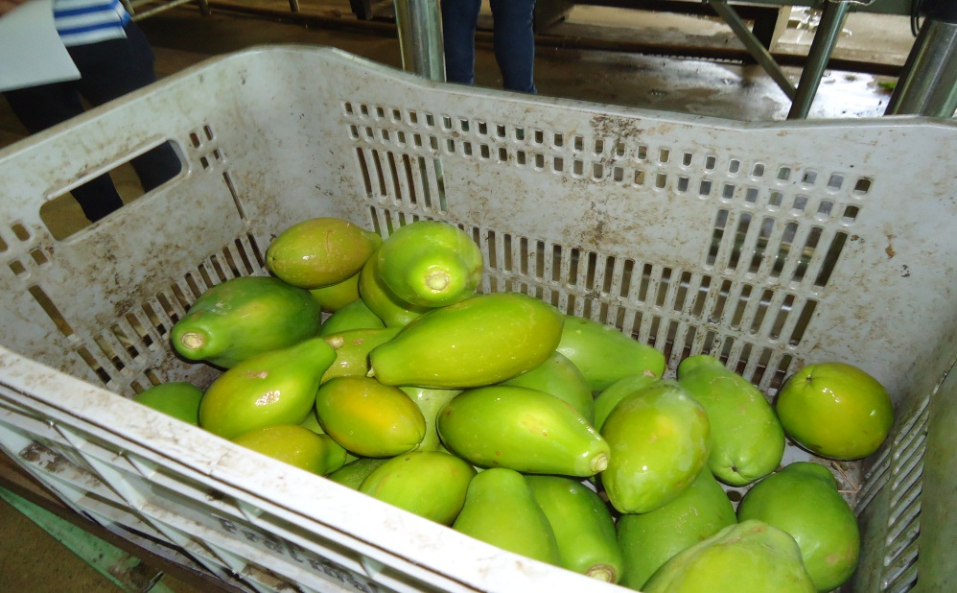
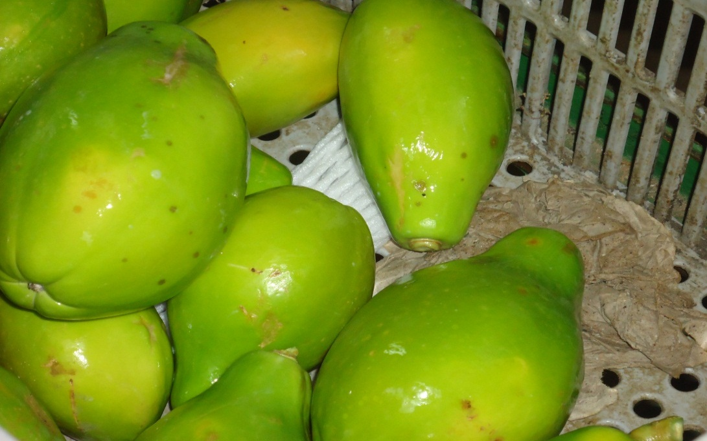
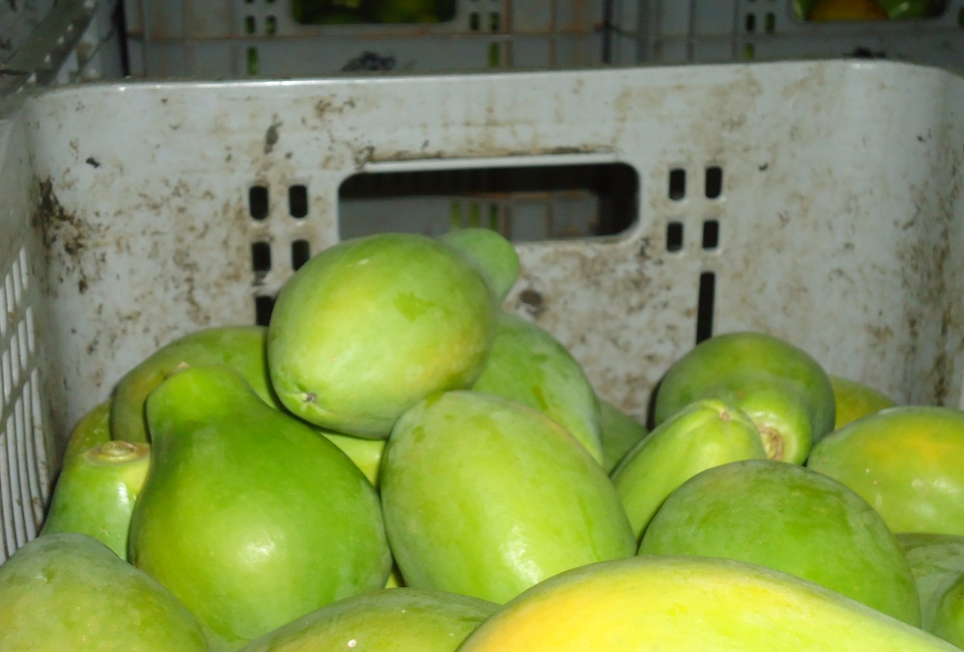
PERDAS NO GALPÃO DE EMBALAGEM

Slide 11
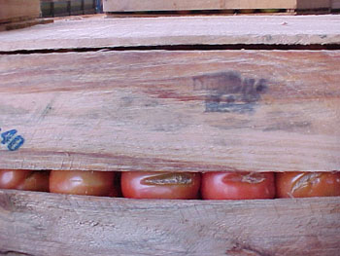
PERDAS NAS EMBALAGENS

Slide 12
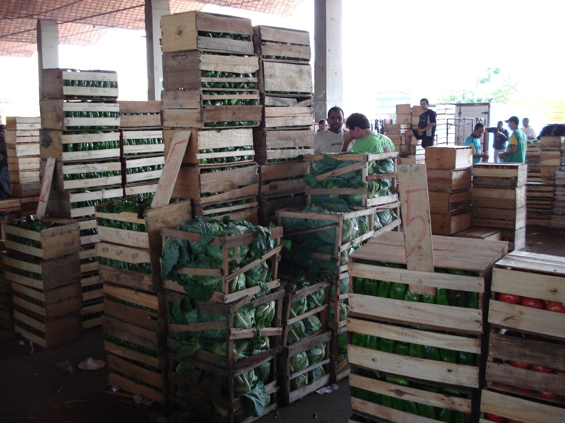
PERDAS NAS EMBALAGENS

Slide 13
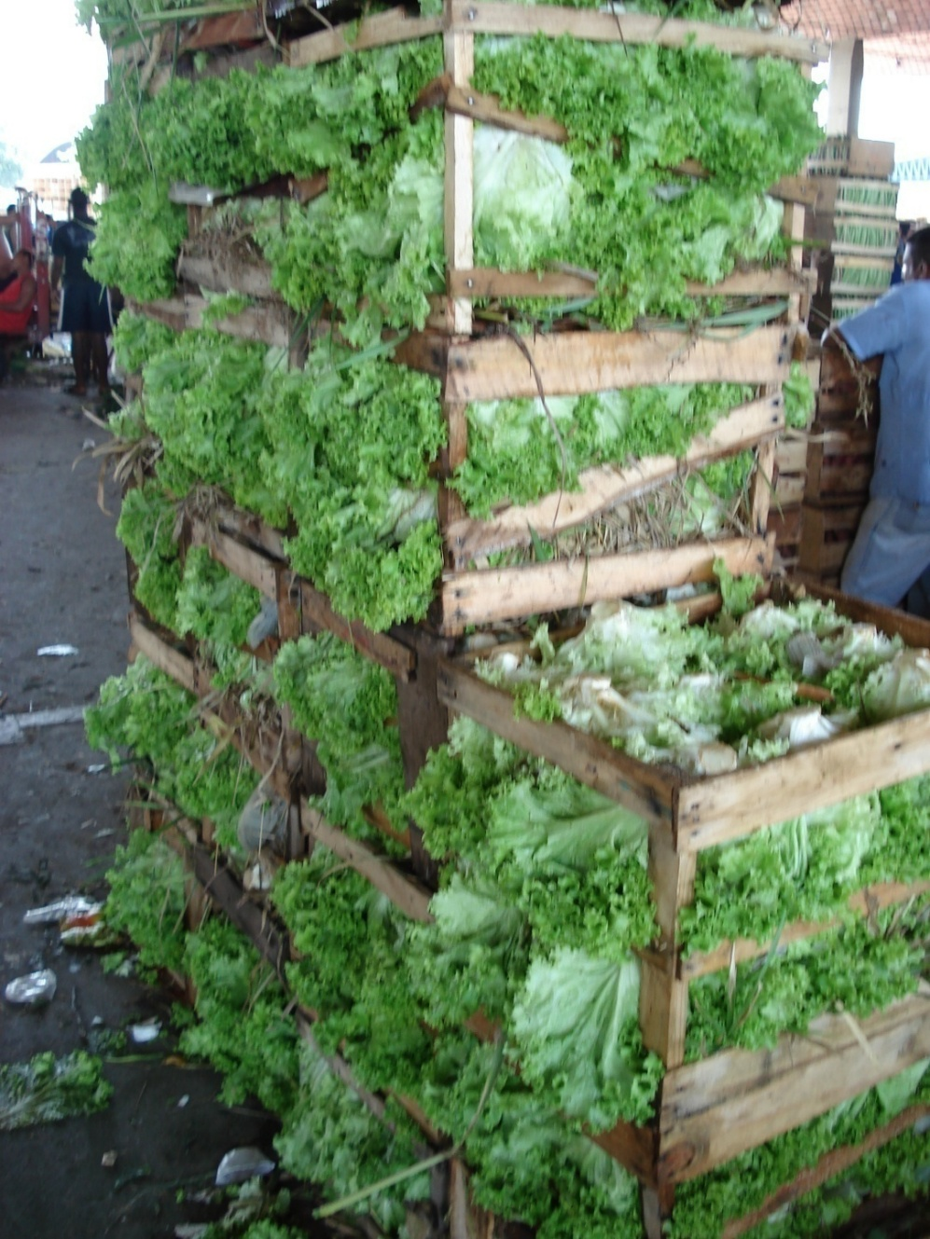
PERDAS NAS EMBALAGENS

Slide 14
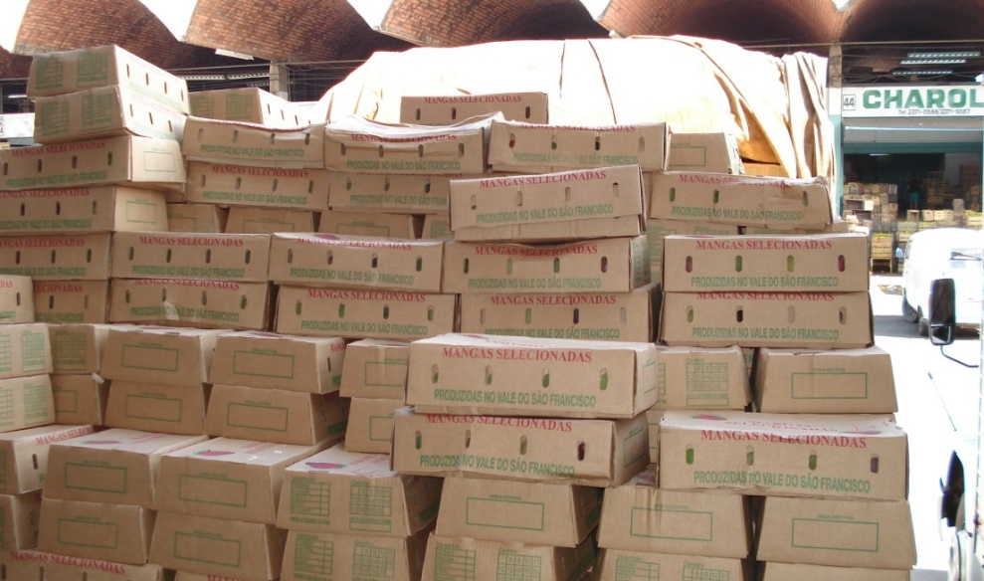
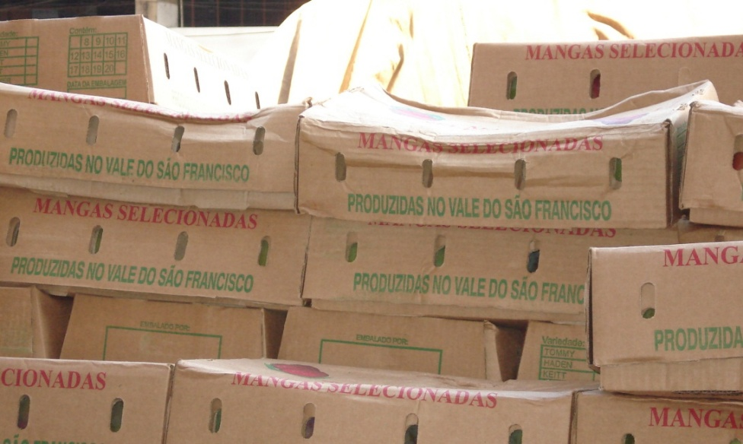
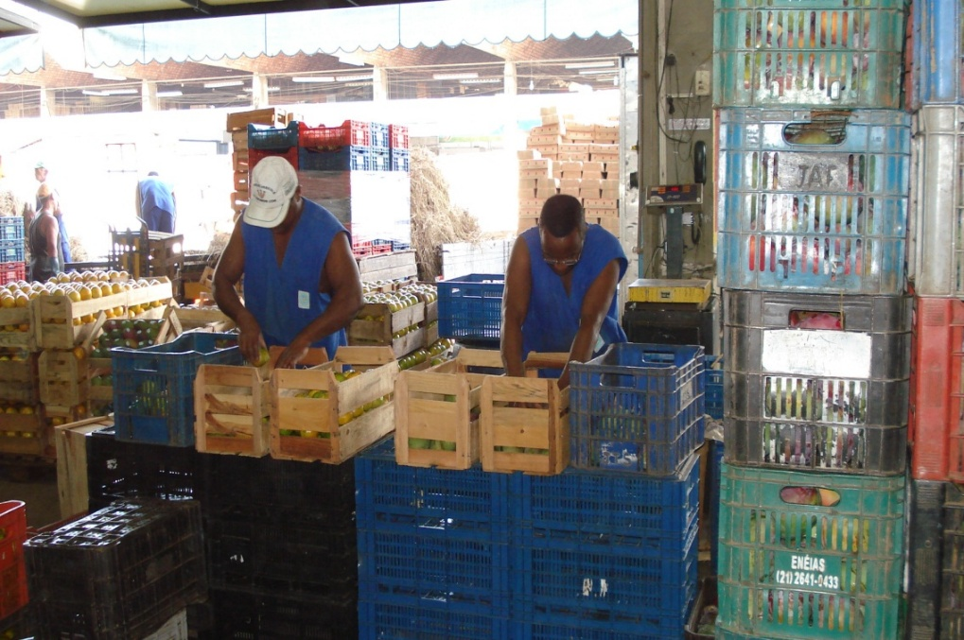
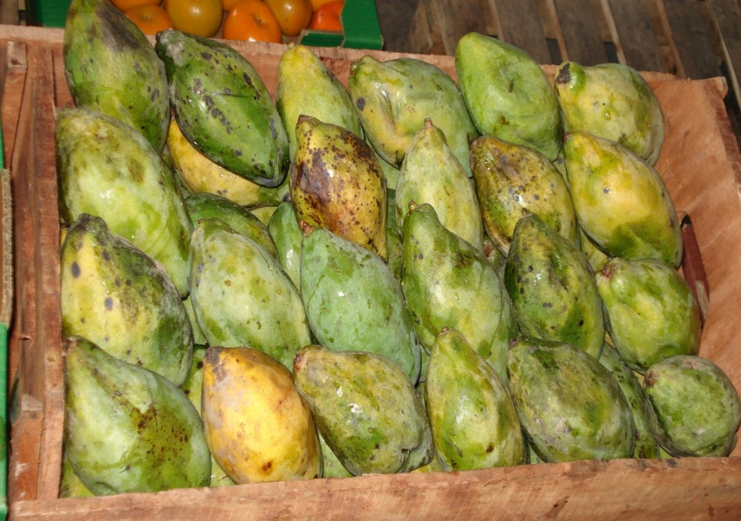
PERDAS E DESPERDÍCIO NAS CENTRAIS DE ABASTECIMENTO

Slide 15
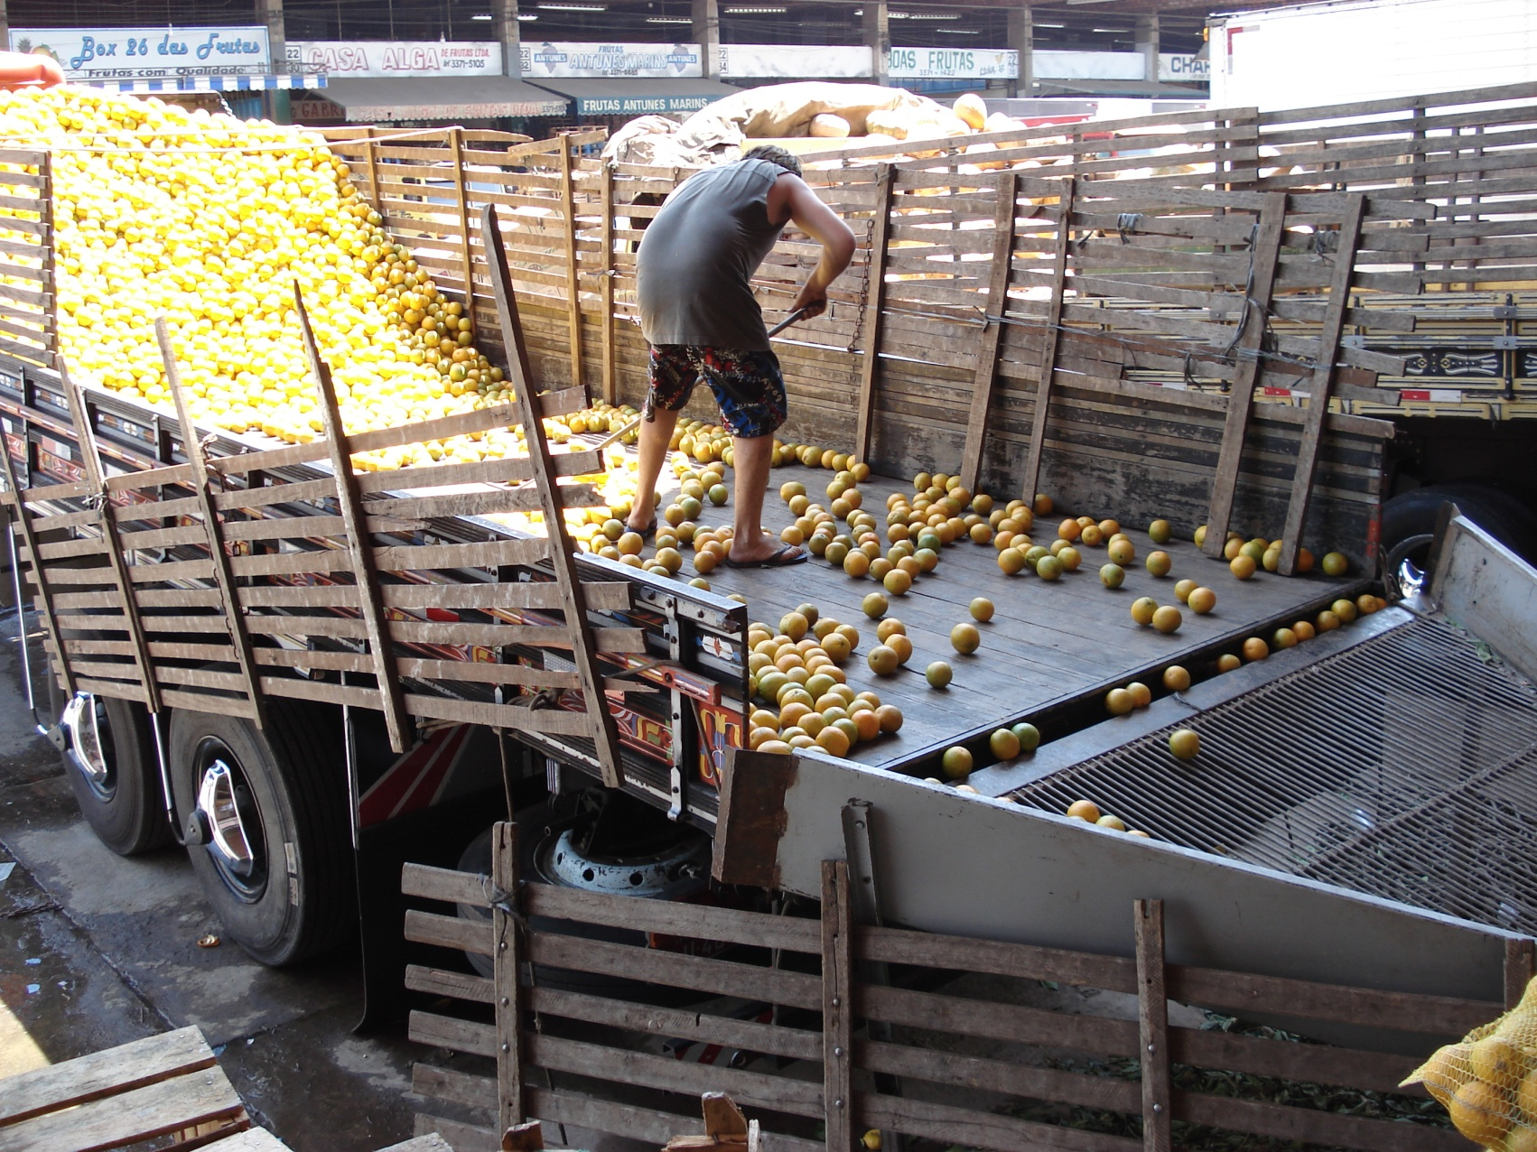
PERDAS E DESPERDÍCIO NAS CENTRAIS DE ABASTECIMENTO

Slide 16
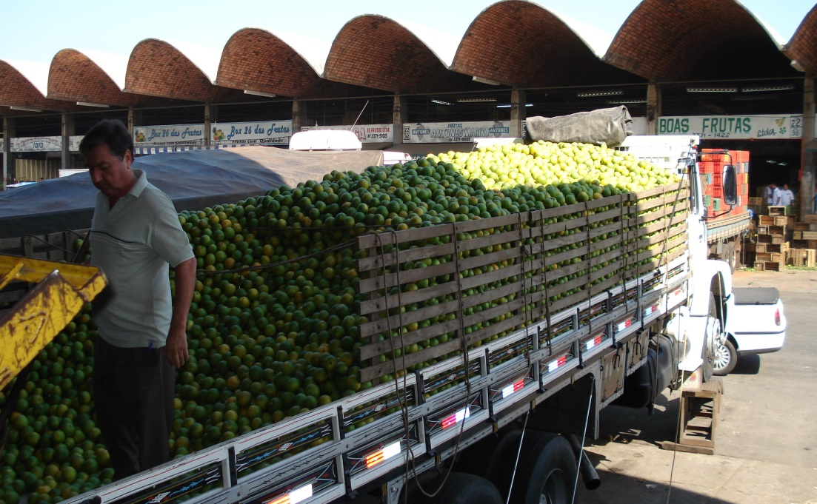
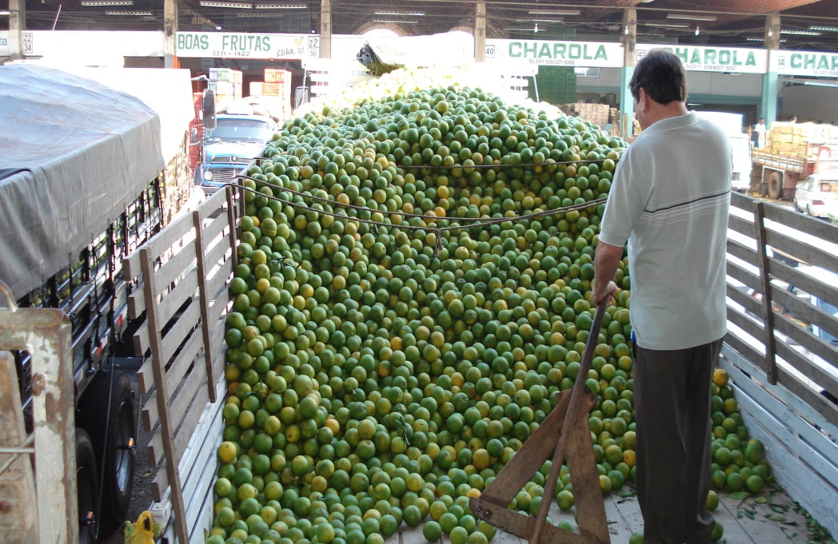
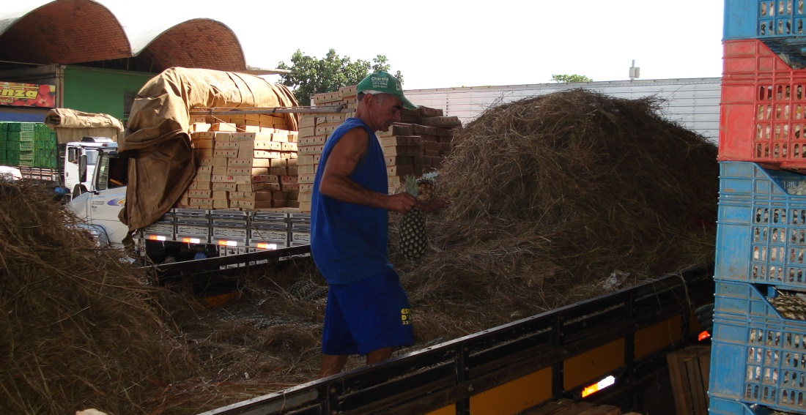
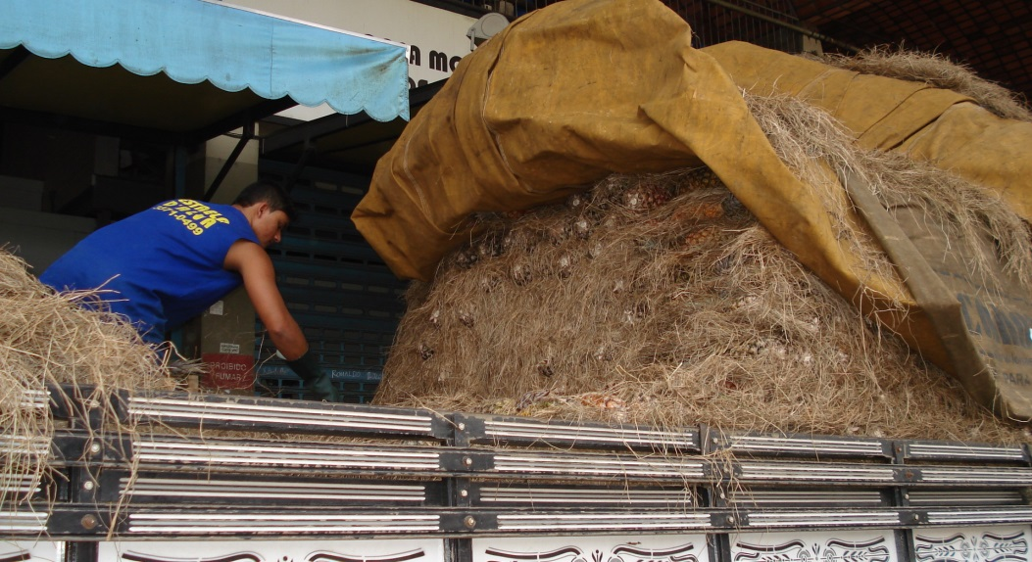
PERDAS NO TRANSPORTE

Slide 17
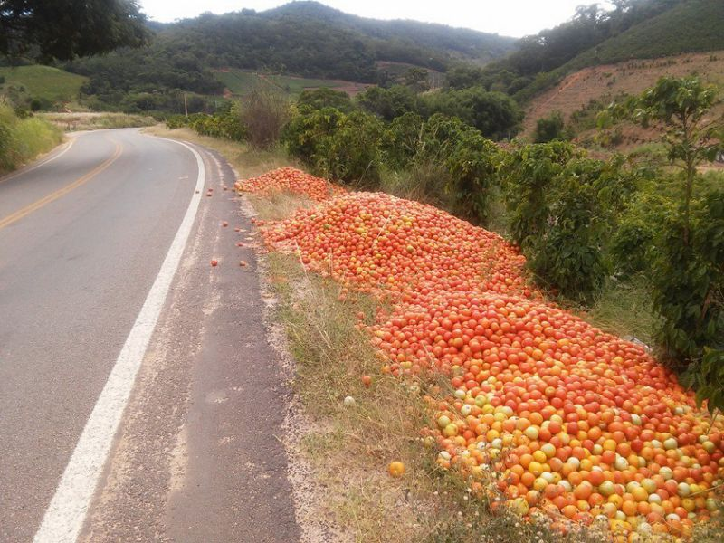
DESPERDÍCIO NO CAMPO
Produtores rurais do Espírito Santo jogaram 20 mil caixas de tomate na beira da estrada porque o preço baixou muito (04/01/2016).

Slide 18
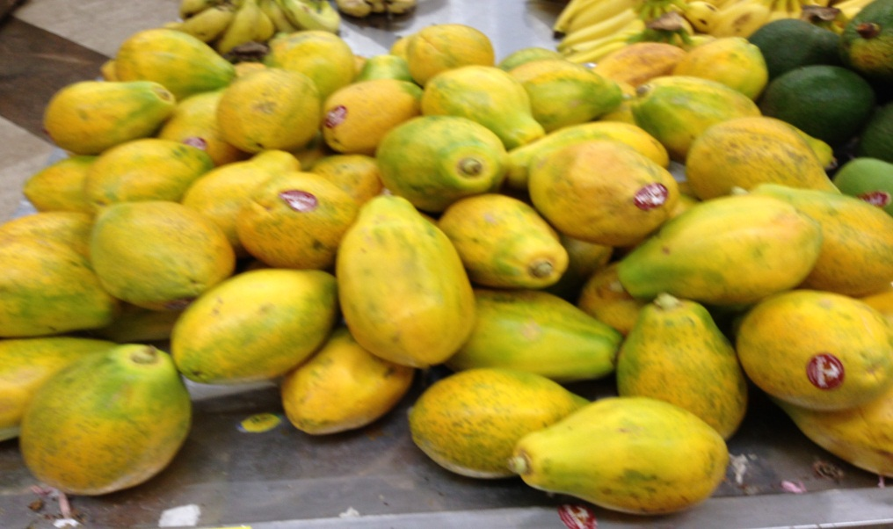
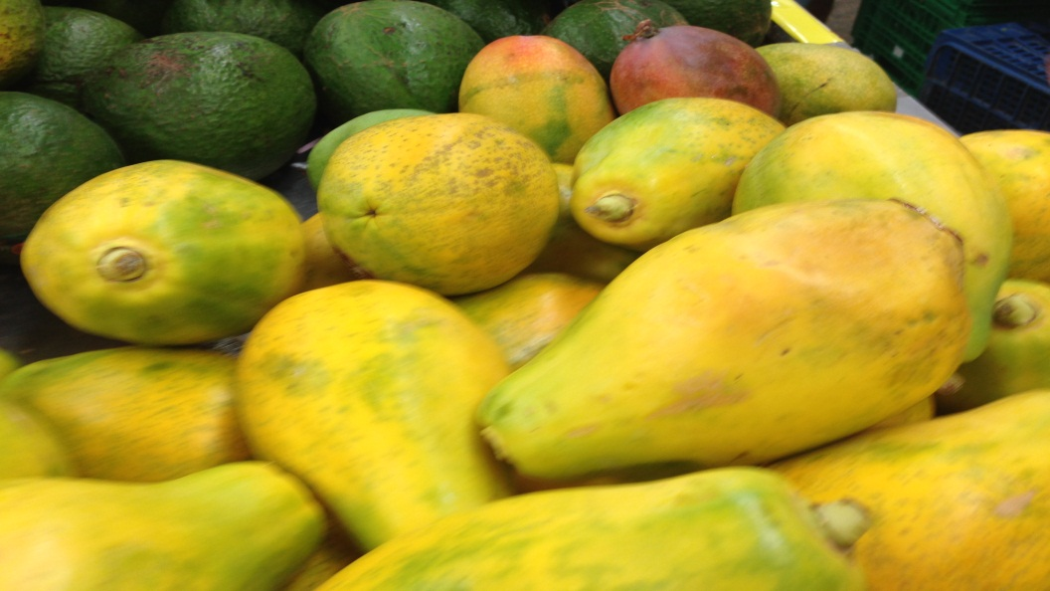
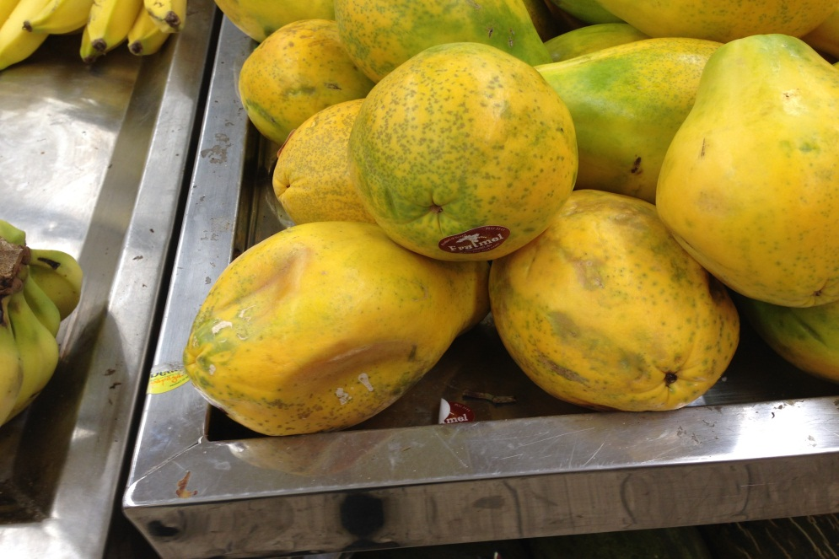
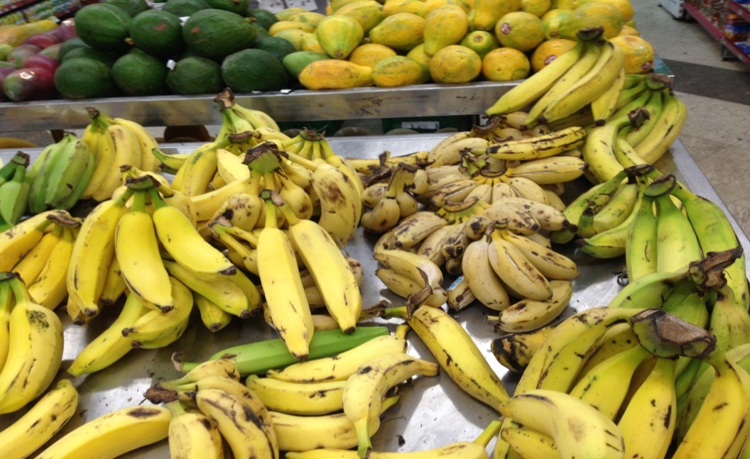
PERDAS E DESPERDÍCIO NO VAREJO

Slide 19
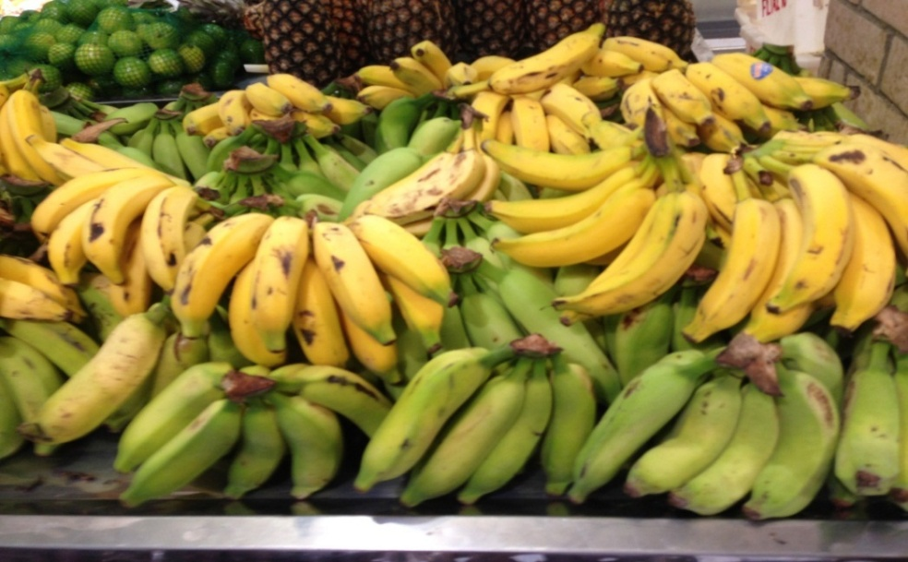
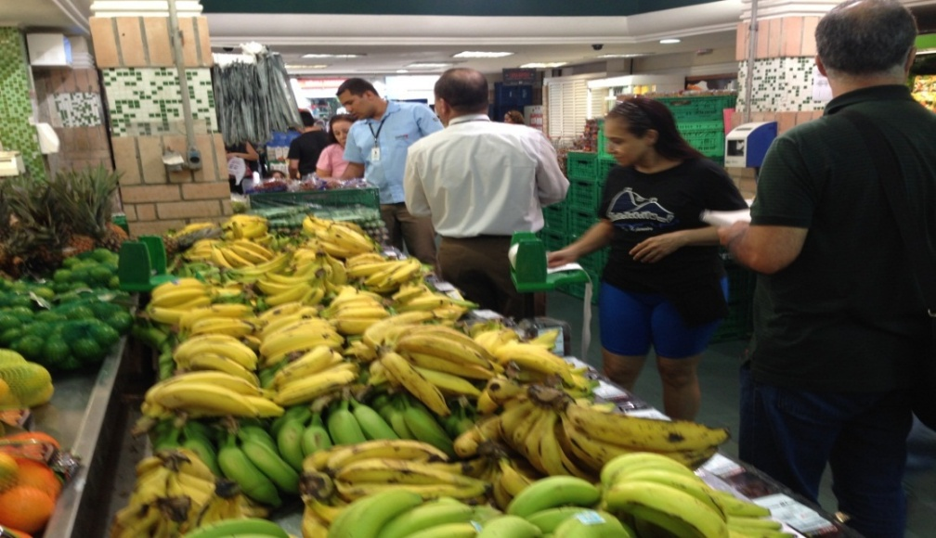
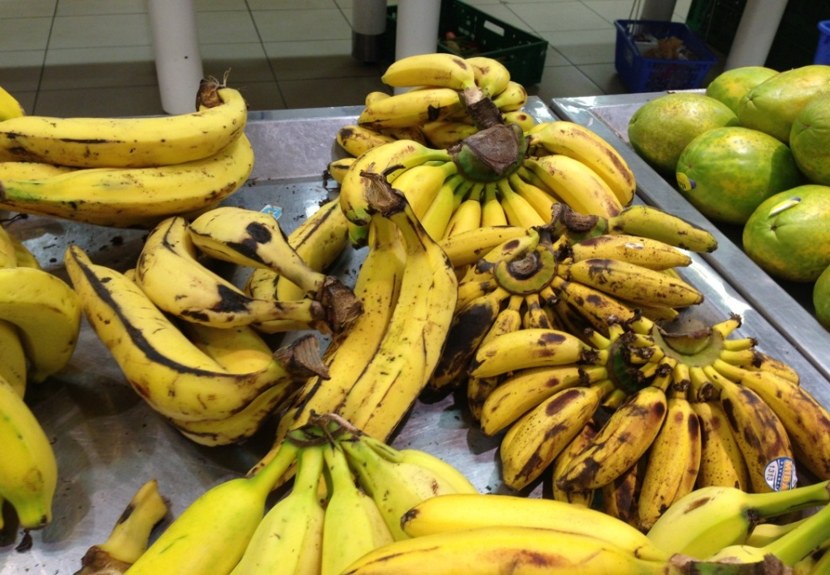
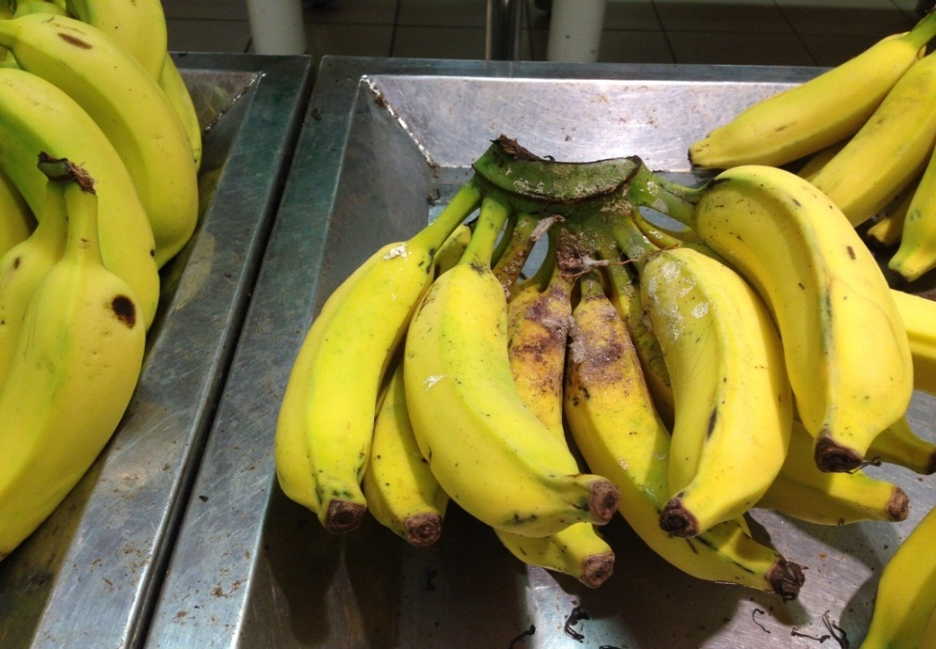
PERDAS E DESPERDÍCIO NO VAREJO

Slide 20
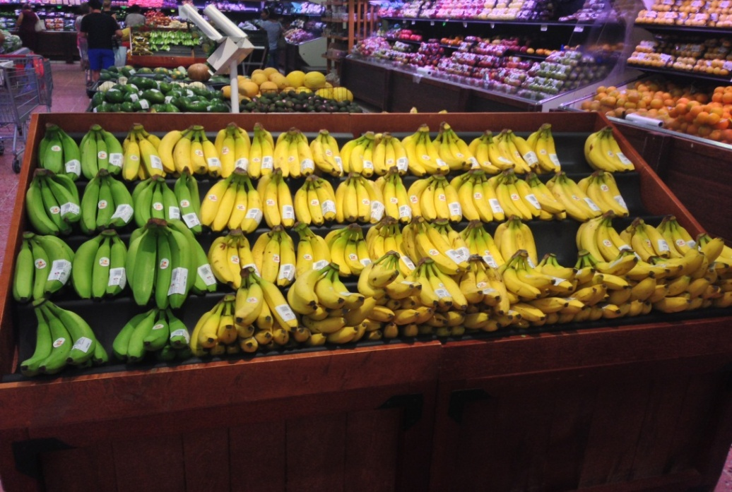
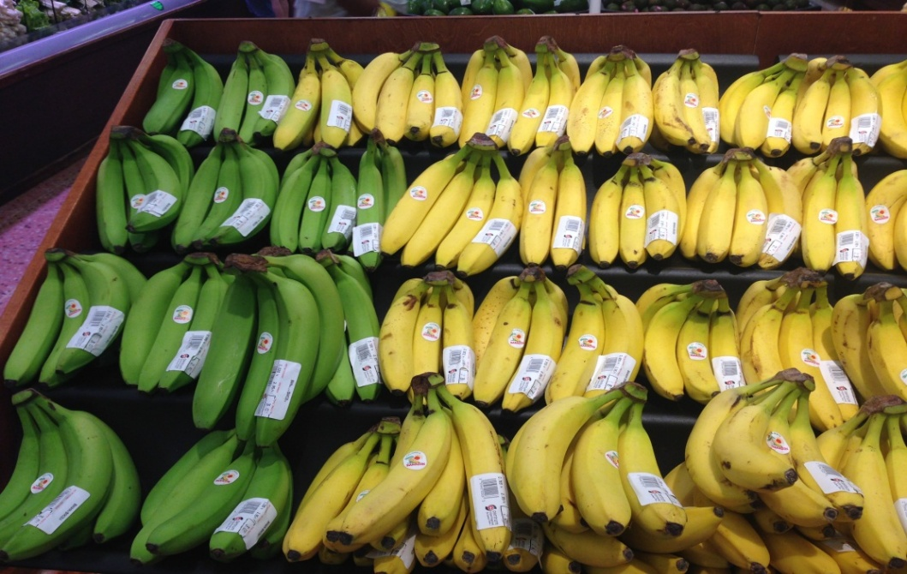
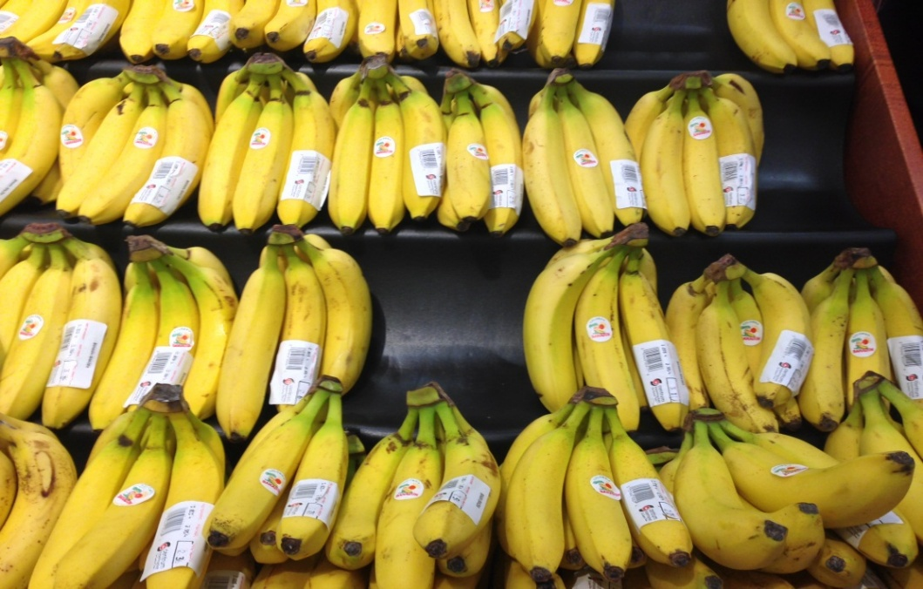
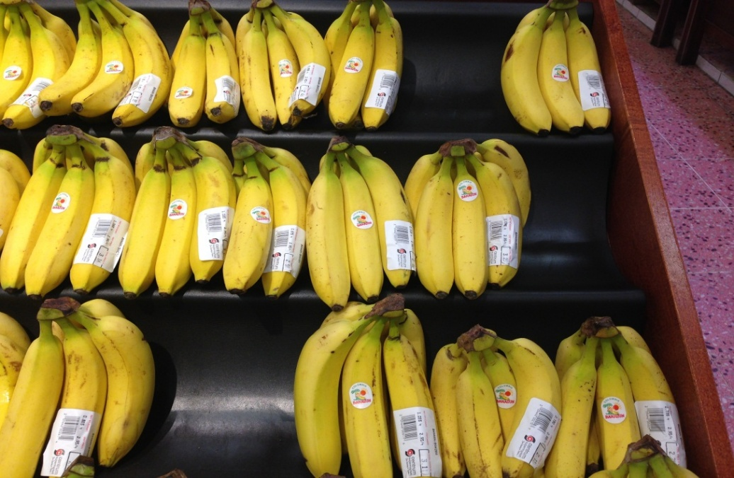
Mercado Curaçao

Slide 21
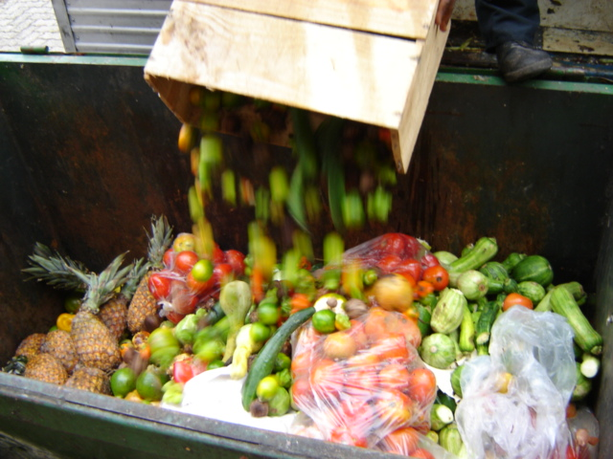
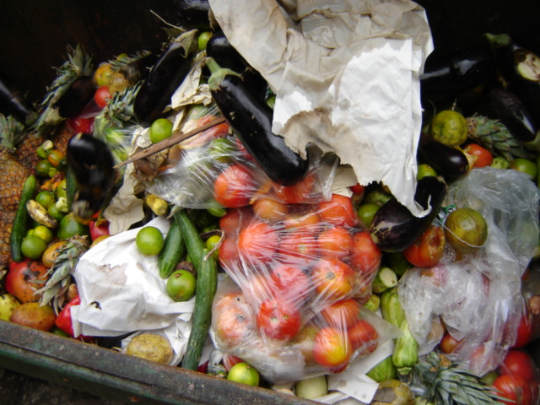
DESPERDÍCIO NO VAREJO

Slide 22








Processo atual de embalagem de morango

Slide 23



Embalagens atuais

Slide 24




EMBALAGENS DESENVOLVIDAS PELA EMBRAPA, INSTITUTO NACIONAL DE TECNOLOGIA (INT) E INSTITUTO DE MACROMOLÉCULAS DA UFRJ

Slide 25

Obrigado pela Atenção
Antonio Gomes Soares
Embrapa Agroindústria de Alimentos
antonio.gomes@embrapa.br
Fone: (21) 3622-9646

